Slide 1
ACTIVIDAD 8
IDENTIFICO LOS SUSTANTIVOS PROPIOS
3° BÁSICO
26-04-2024

Slide 2
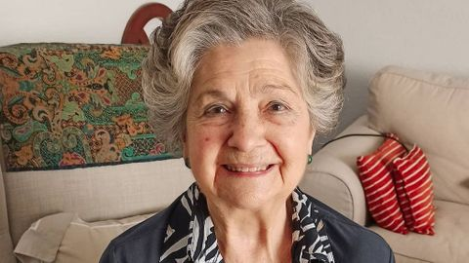
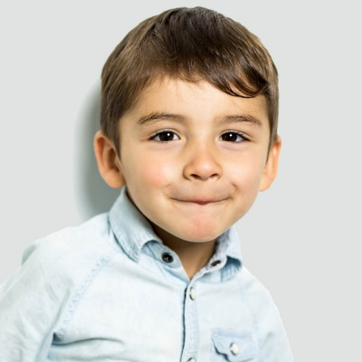
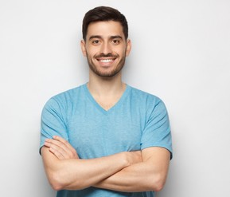
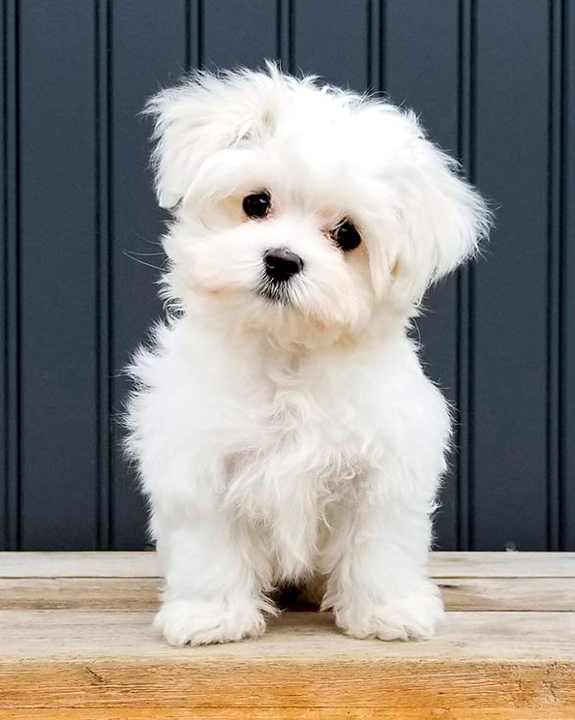
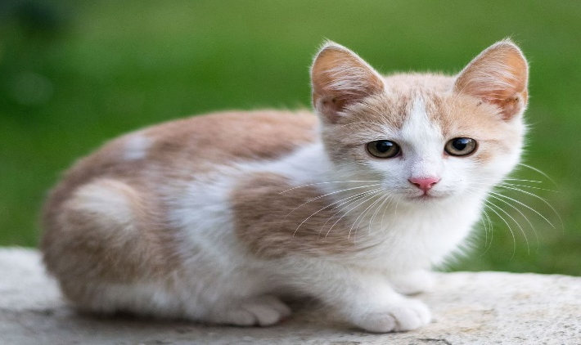
OBSERVA LAS IMÁGENES… pongámosle nombre

Slide 3
Podemos decir que los nombres son…
Ahora escribe 10 sustantivos propios y crea una oración con cada uno.

